Slide 1
KİŞİSEL KORUYUCU DONANIM(KKD) KULLANILMASINDA SORUMLU TARAFLAR VE GÖREVLERİ
Doç. Dr. İbrahim BULDUK

Slide 2
KONU BAŞLIKLARI
1. GİRİŞ
2. DEVLETİN SORUMLULUKLARI
2.1. Mevzuat Hazırlamak
2.2. KKD yönetmeliklerine Uygun Üretimi Sağlama(CE)
2.3. Denetim
2.4. İstek ve Şikayetlerinde Değerlendirilmesi
3. İŞVERENİN SORUMLULUKLARI
4. İŞÇİNİN SORUMLULUKLARI
5. KAYNAKLAR

Slide 3
1. Giriş
Uluslararası Çalışma Örgütü(ILO) ve diğer farklı kuruluşların verilerine göre dünyada ve ülkemizde iş kazaları sonucu ölüm ve yaralanmalar her geçen gün artmaktadır. İş kazalarının maddi boyutları firmalara hatta ülke çapında ağır bedelleri ise ciddi bir ekonomik kayıp nedenidir. Ve maalesef ülkemizin karnesi bu konuda oldukça kötüdür. İş kazası istatistiklerine göre Avrupa’da ilk sırada, Dünya genelinde ise üçüncü sıra yer almaktayız. Bunun başlıca sebepleri arasında henüz güvenli çalışma ortamı yaratma kavramının bilincine tam olarak varamamış olmamız yer almaktadır.
Sağlıklı ve güvenli iş ortamları yaratmanın temelinde çalışma ortamlarındaki risklerin “Risk Analizi” ile tespit edilmesi, risklerin toplu korumayı sağlayacak mühendislik önlemlerle, uyarıcı sistemlerle, iş organizasyonları ve uygun çalışma yöntemleri yok edilmesi yer almaktadır. Ancak ortam koşulları, tehlikenin cinsi ya da yürütülen çalışmanın özellikleri dolayısıyla riske kaynağında müdahale edilemeyen durumlarda, doğrudan kişinin sağlığının korunması ve güvenliğinin sağlanması amacıyla koruyucu tedbir olarak kişisel koruyucu donanım(KKD) kullanılmaktadır. Aslında iş güvenliğinde yapılacak en son uygulama KKD kullanımıdır. İlk yapılması gereken riski kaynağında bertaraf etmektir. Fakat ülkemizde iş güvenliği denildiğinde aklımıza nedense genellikle baret, emniyet kemeri, koruyucu gözlük gelmektedir.

Slide 4
1. Giriş
Bu nedenden dolayı çalışma hayatından son derece önemli bir yer edinmiş KKD’ler ile ilgili sorumlu tarafların kimler olduğu ve hangi görevlere sahip oldukları gibi konular büyük önem arz etmektedir. İşte bu bölümümüzde siz değerli öğrencilerimize bu konularda bilgi vermeye çalışacağız.
Daha önceki derslerimizden de bildiğimiz gibi İş sağlığı ve Güvenliğinde üç önemli tarafa bulunmaktadır. Bunlar: Devlet, İşveren ve İşçi. Bu tarafları kişisel koruyucu donanımların kullanılması konusunda da çeşitli görev ve sorumlulukları bulunmaktadır.
Devlet
İşveren
İşçi

Slide 5
2. DEVLETİN SORUMLULUKLARI
Kişisel Koruyucu Donanımlar(KKD) ile ilgili devletin yerine getirmesi gereken 4 önemli sorumluluğu bulunmaktadır. Bunlar aşağıdaki gibidir.
1
Mevzuat Hazırlamak
2
KKD yönetmeliklerine Uygun Üretimi Sağlama(CE)
4
İstek ve Şikayetlerin Değerlendirilmesi
3
Denetim
İş Yerinde Denetim
Üretim ve Satış Yerinde Denetim(Piyasa Denetimi ve Gözetimi)

Slide 6
2. DEVLETİN SORUMLULUKLARI
2.1. Mevzuat Hazırlamak:
Devletin Mevzuat hazırlama sorumluluğu iki temel başlık altında irdelenebilir
Hukuki ve Teknik Mevzuat : Kanun , Tüzük, Yönetmelik gibi
Diğer Mevzuatlar: Diğer ülke ve Birliklerden alınan standartlar. Örneğin: AB Standartları vb.
Hukuku ve Teknik Mevzuat: AB’ne uyum kapsamında Sanayi Bakanlığınca 4703 sayılı ürünlere ilişkin teknik mevzuatın hazırlanması ve uygulanmasına dair kanun çıkarılmıştır. Bu kanuna göre gerekli yönetmelikler yayımlanmıştır.
4857 sayılı iş kanunu ile AB’ye uyum çalışmaları kapsamında Çalışma ve Sosyal Güvenlik Bakanlığı’nca (ÇSGC) hazırlanan Kişisel Koruyucu Donanım(KKD) ile ilgili 2 adet yönetmelik ve 4 adet tebliğ yürürlüğe konulmuştur.

Slide 7
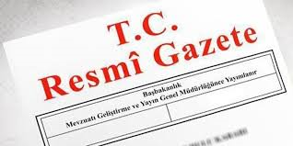

2. DEVLETİN SORUMLULUKLARI
2.1. Mevzuat Hazırlamak:
2.1.1. Yönetmelikler :
Kişisel Koruyucu Donanım Yönetmeliği: 09.02.2004 tarih ve 25368 sayılı resmi gazetede yürürlüğe girmiştir. Yürürlük tarihi 09.02.2005 dir. Değişiklik : 29.11.2006 tarih ve 26361 sayılı resmi gazetede yayım.
Kişisel Koruyucu Donanımların İşyerlerinde Kullanılması Hakkında Yönetmelik.11.02.2004 tarih ve 25370 sayılı Resmi Gazete’de(R.G.) yayımlanmıştır.

Slide 8
2. DEVLETİN SORUMLULUKLARI
2.1. Mevzuat Hazırlamak:
2.1.2. Tebliğler :
Kişisel Koruyucu Donanımların Kategorizasyon Rehberine dair Tebliğ
Kişisel Koruyucu Donanımlarla ilgili Uyumlaştırılmış Ulusal Standartlara dair Tebliğ
ÇSGB Tarafından Yapılacak Piyasa Gözetimi ve Denetimine İlişkin Tebliğ
Kişisel Koruyucu Donanımlarla ilgili Onaylanmış Kuruluşların Görevlendirilmesine dair Tebliğ

Slide 9
2. DEVLETİN SORUMLULUKLARI
2.1. Mevzuat Hazırlamak:
B. Diğer Mevzuatlar :
AB de standartları çıkarmak için çeşitli standardizasyon kuruluşları bulunmaktadır. Bunlar :
CEN (Avrupa Standardizasyon Komitesi)
CENELEC(Avrupa Elektronik Standardizasyon Komitesi)
ETSI (Avrupa Telekomünikasyon ve Standardizasyon Kurumu)
Türkiye’de, TSE şu ana kadar KKD ile ilgili 259 adet Avrupa standardını uyumlaştırarak ulusal standart haline getirmiştir.

Slide 10

2. DEVLETİN SORUMLULUKLARI
2.1. Mevzuat Hazırlamak:
B. Diğer Mevzuatlar :
AB de standartları çıkarmak için çeşitli standardizasyon kuruluşları bulunmaktadır. Bunlar :
CEN (Avrupa Standardizasyon Komitesi)
CENELEC(Avrupa Elektronik Standardizasyon Komitesi)
ETSI (Avrupa Telekomünikasyon ve Standardizasyon Kurumu)
Türkiye’de, TSE şu ana kadar KKD ile ilgili 259 adet Avrupa standardını uyumlaştırarak ulusal standart haline getirmiştir.

Slide 11
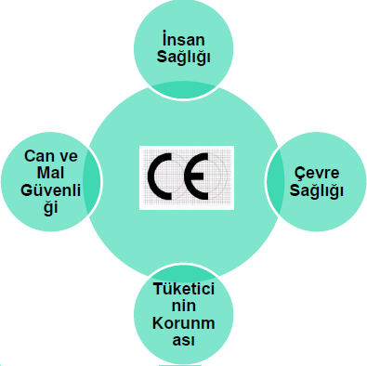
2. DEVLETİN SORUMLULUKLARI
2.2. KKD yönetmeliklerine Uygun Üretimi Sağlama(CE)
CE Uygunluk İşareti: Üreticinin KKD yönetmeliğinden kaynaklanan bütün yükümlülüklerini yerine getirdiğini ve bir KKD nin ilgili tüm uygunluk değerlendirme işlemlerine tabi tutulduğunu gösteren işarettir.
AT :Avrupa Topluluğu,
AT Tip İnceleme Belgesi : Onaylanmış kuruluş tarafından düzenlenerek imalatçıya verilen KKD nin bu Yönetmelik hükümlerine uygunluğunu gösterir belgeyi
AT Uygunluk Beyanı : İmalatçının piyasaya arz ettiği KKD nin bu Yönetmelik hükümlerine uygunluğunu beyan ettiği belgeyi,
İlgili işaret, belge ve beyanların denetiminin sağlanması ile Devlet piyasaya uygun Kişisel Koruyucu Donanımların sürülmesinden sorumludur.

Slide 12
2. DEVLETİN SORUMLULUKLARI
2.3. Denetim
ÇSGB İş Sağlığı ve Güvenliği Genel Müdürlüğü tarafından tüm ülke çapında Kişisel Koruyucu Donanımların ilgili yönetmeliğe aykırılıkların tespiti amacıyla Piyasa Gözetim ve Denetimi faaliyetleri yürütülmektedir.
Güvensiz ürünün anlaşılabilmesi için aşağıdaki maddeleri ürün veya ambalaj üzerinde kontrol edilmelidir .
Ürünün üzerindeki işaretler, yazılar, ambalaj ve kullanım kılavuzu ürünün güvenliği hakkında önemli ipuçları verir.
Bu inceleme için öncelikle CE işaretinin uygun şekilde olup olmadığına bakabilirsiniz. CE Uygunluk İşareti, KKD Yönetmeliği’nde belirtilen format ve ölçeğe uygun olmalıdır.
Ürün, standartlara uygun üretilmişse, o ürün üzerinde standardı temsil eden numara TS EN ya da EN ifadesi ile birlikte kullanılır.
Kategori III (yüksek riskli işlere yönelik kkd) olan KKD’ların üzerinde onaylanmış kuruluş numarası olmalıdır.
Ayrıca ürünün kullanımına ilişkin Türkçe bir kılavuz ya da açıklama bulunup bulunmadığı da sizin için ipucu olabilecek noktalardır.

Slide 13
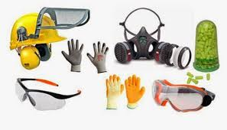
3. İŞVERENİN SORUMLULUKLARI
3.1. Temin
KKD kullanımına ilişkin risk belirleme tablosuna göre belirlenen KKD’leri ;
Gerekli zamanda,
Gerekli yerde,
Gerekli özelliklerde (KKD Yönetmelik hükümlerine uygun tasarlanmış ve üretilmiş),
Kullanılabilir şartlarda temin edecektir.
İşveren, işçiler için gerekli olan KKD’leri «KKD Kullanımına İlişkin Risk belirleme Tablosuna göre » değerlendirecek ve seçecektir. Bu Tabloda riskler;
Fiziksel (Mekanik, termal, Elektirik, Radyasyon, Gürültü)
Kimyasal (Sıvılar, Gazlar, Buharlar)
Biyolojik (Bakteriler, virüsler) dikkate alınacaktır.

Slide 14

3. İŞVERENİN SORUMLULUKLARI
3.2. Teslim
İşveren KKD Kullanımına İlişkin Risk belirleme Tablosuna göre değerlendirdiği ve seçtiği KKD leri çalışanlara;
Zimmet karşılığı,
Tarih Belirterek,
Kullanım Taahhüdü alınarak
Mevsim koşulları dikkate alınarak
Periyotları izleyerek (Toz, Gaz Filtreleri vb.)
Çalışan, Alt işveren çalışanları, Geçici çalışanlar, ziyaretçilerin tamamına teslim edecektir.

Slide 15
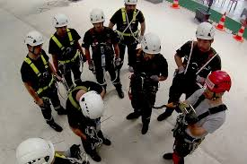
3. İŞVERENİN SORUMLULUKLARI
3.3. Eğitim
İşveren çalışanlara dağıttıkları KKD ler ile ilgili çalışanlara aşağıdaki konularda eğitim vermesi gerekmektedir.
Kullanım Kuralları, Hangi risklere karşı kullanılacağı, yeri, şekli
Fayda ve zararları,
Vücuda nasıl uyarlanacağı
Nasıl takılıp söküleceği
Hangi periyotlarla nasıl temizleyeceği, bakım yapılacağı konularında
KKD leri dağıttıkları tüm kişilere (Çalışan, Alt işveren çalışanları, Geçici çalışanlar, ziyaretçiler vb.) eğitim vermesi gerekmektedir.

Slide 16
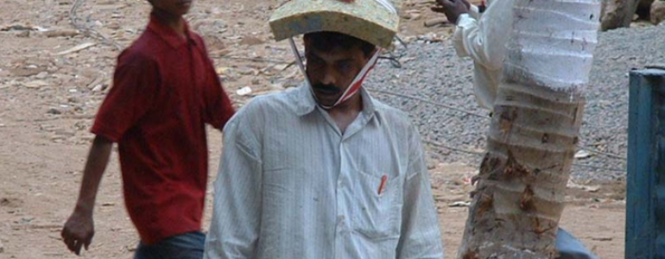
3. İŞVERENİN SORUMLULUKLARI
3.4. Uygunluk
İşveren KKD lerin aşağıdaki konularda uygunluklarını kontrol etmesi gerekmektedir..
KKD yönetmeliği ve standartlara
Yapılan işe,
Çalışanların vücut ölçülerine
Çalışanların Bünyesine
Hijyenik ve alerjik şartlara uygunluk sağlanacaktır.

Slide 17

3. İŞVERENİN SORUMLULUKLARI
3.5. Örnekleme
İşveren aşağıdaki kişiler üzerinde örnekleme yaparak KKD kullanımını yaygınlaştırması gerektirmektedir.
İdareciler ile
İş güvenliği personeli ile,
Üst düzey yöneticiler ile
Dış görevliler ve misafirler ile
Alt işveren elemanları ile .

Slide 18
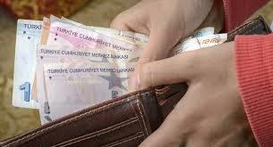
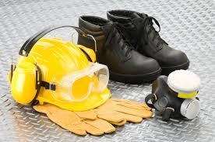
3. İŞVERENİN SORUMLULUKLARI
3.6. Teşvik
Özendirme
Ödüllendirme
Yarışmalar
Temizleme ve temiz bulundurma
3.7. Yenileme
Koruma özelliğini kaybedenlerin,
Kullanım periyodu dolanların,
İş değiştirenleri
Uygun olmadığını belirtenlerin KKD’lerinin değiştirilmesi gerekmektedir.

Slide 19
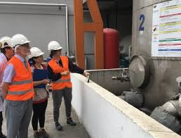

3. İŞVERENİN SORUMLULUKLARI
3.8. Denetleme ve Disiplin
İç Denetimler
İlk Kademe yöneticiler
İş Güvenliği uzmanı
Üst Yöneticilerin Denetimi
Dış Denetim
Kamu ve Özel Kuruluş Denetlemeleri
Disiplin İşlemleri:
1,2,3. ihtar yevmiye kesintileri
Tekrarında İş Akdinin Feshi (İş Kanunu Madde 25)

Slide 20
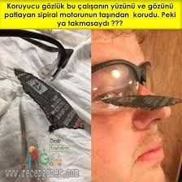
4. İŞÇİNİN SORUMLULUKLARI
4.1. Kullanım
İşçiler KKD leri eğitilip öğretildiği gibi sabır ve tahammül göstererek iş başında istisnasız kullanmakla yükümlüdür.
4.2. Beyan
İşçiler KKD lerin işe, kullanıma, vücut yapılarına uygun olup olmadıkları hususunda yetkililere beyanda bulunmaları gerekmektedir.
4.3. Katılım ve Tercih
İşçiler şahsen, Sendika veya İSİG kurulları vasıtasıyla KKD lerin temininde katılım sağlayarak kendileri için en uygun KKD lerin alınmasını sağlar ve tercih kullanırlar.

Slide 21
5. KAYNAKLAR
Kişisel Koruyucu Donanım Yönetmeliği. (2004 rev. 2006).
Kişisel Koruyucu Donanımların İşyerlerinde Kullanılması Hakkında Yönetmelik. (2013).
Herrick, R. F. (2011). Personal Protection, Encyclopedia of Occupational Health and Safety, Geneva: International Labor Organization
Demirbilek, T. Ve Çakır, Ö. (2008). Kişisel koruyucu donanım kullanımını etkileyen bireysel ve örgütsel değişkenler. Dokuz Eylül Üniversitesi İktisadi ve İdari Bilimler Fakültesi Dergisi Cilt: 23, Sayı: 2, ss: 173-191.
Stony Brook University. Personal Prptective Equipment Selection Guide. New York

